Slide 1
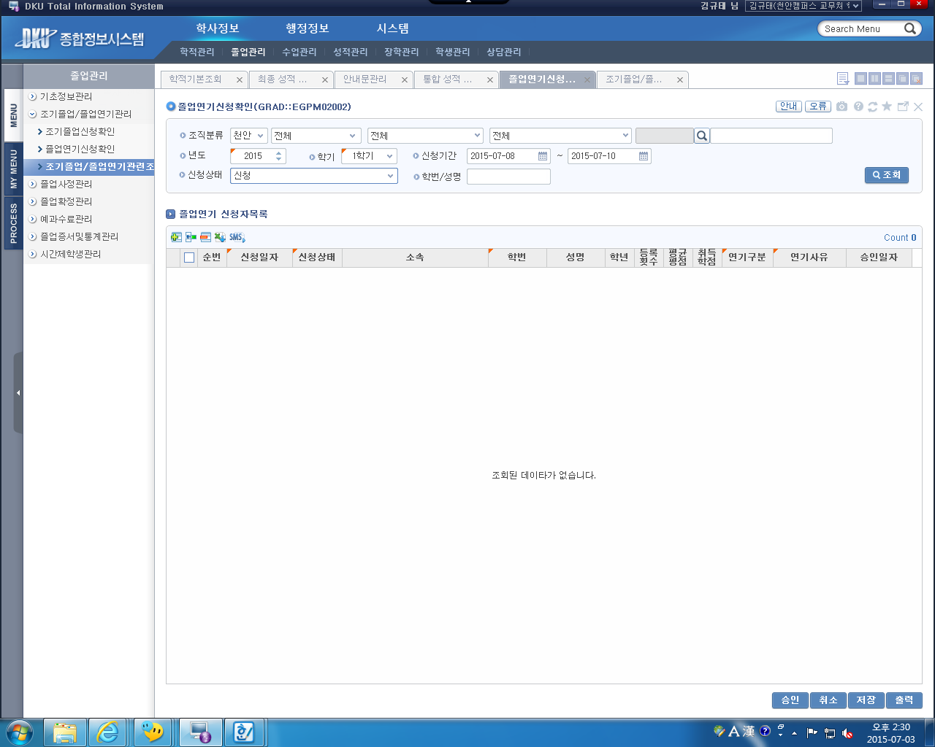
① 년도(2015)/학기(1학기)/신청기간/신청상태(신청) 설정 후 조회
③ 신청기간 중 삭제 요청 또는 신청서 없는 경우 개별 연락 후 삭제 처리 요청 시 순번 앞 박스( ) 클릭하고 행삭제( ) 선택 후 저장
② 연기구분(재학 or 수료) 필히 확인하고 순번 앞 박스( ) 클릭 후 승인 선택

